Slide 1
EV Forecasting Model
Flow Chart
Shun Sato

Slide 2
Data Format
Longterm & Shortterm Data
Month:1~12
Day:1~31
Hour:0~23
Quarter:0~3
(0= 0~14min , 1=15~29min , 2=30~44min , 3=45~59min)
DayInWeek:0~6
(0=Sunday,1=Monday,2=Tuesday,
3=Wednesday,4=Thursday,5=Friday,6=Saturday)
HolidayOrNot:0~1(0=NotHoliday,1=Holiday)

Slide 3
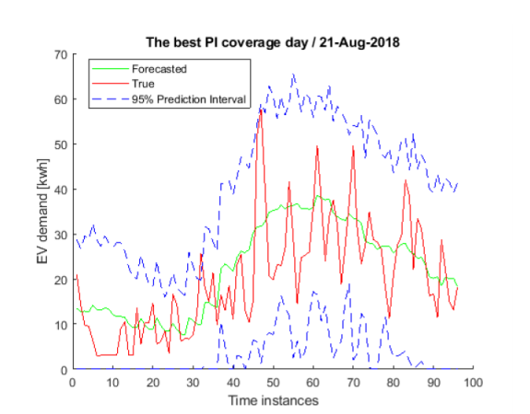
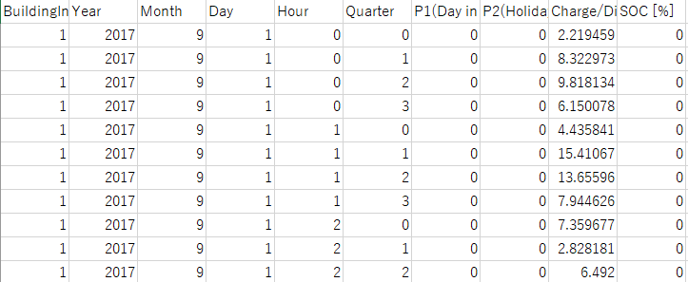
プログラム全体でなにを実現するのかを図をつけて説明
SetEVModel:計測データから機械学習モデルを訓練する
インプット
最終アウトプット
ある日の機械学習モデルの結果から長期間の予測データを作成する
ある期間の充電データ
GetEVModel _MultipleDay:作成したモデルから予測したモデルと実際の値の比較をする
ソースコードたち
・ SetEVModel：なにかする

Slide 4
SetEVModel
計測データから機械学習モデルを訓練する。
Get File Path
Train Data
Load Data
Valid Data
Train k-means
1
Divide Data
Valid Predictors
Train neuralNet
2
Train Forecast Model
Validate the Performance of each model
Forecast using k-means
4
Optimize the Weight
Forecast using neuralNet
5
Generate Forecasting result
Calculate error
Get error distribution
Save .mat files
SetEVModelでは何を実現するのか？の説明を追加

Slide 5
SetEVModel Train K-means
1
Read input data
Extract appropriate data from inputdata
pastEnergyTrans
EnergyTransaction
Past SOC
SOC prediction
Train k-means clustering
K-means法による予測モデルを訓練する。
Train multiclass naïve Bayes model
Save trained data in .mat files
エルボー･カーブ法に基づいてKを決定する
SetEVModel Train k-meansでは何を実現するのか？の説明を追加
・Ｋの値を決める？どのように？

Slide 6
SetEVModel Train NeuralNet
ニューラルネットワークを用いた予測モデルを訓練する
2
Train the model for Energy Transition
TrainedNet_EnergyTrains
TrainedNet_SOC
Save result mat file
Run 3times
Layer option:[20:20:20:15]

Slide 7
SetEVModel Forecast using k-means
4
実際のデータを読み込ませて
K-meansを用いて充放電量を予測する。
Read input Data
Change Table to Array
Distribute class label using attribute “predict”
Extract centroid as a predicted target

Slide 8
SetEVModel Forecast using NeuralNet
5
実際のデータを読み込ませて
ニューラルネットワークを用いて充放電量を予測する。
Read input Data
Forecast using NeuralNet
Forecast 3 times
Mean result
Forecast Generation using Neural Net
Mean result
Error correction
Export result

Slide 9
GetEVModel _MultipleDay
それぞれの予測モデルの結果を重み付けする。
Load mat file
Train NeuralNet
Get Forecast using each Model
Train K-means
Get combine result with Weight
Prediction Intervalを作成し
実際の結果と比較する
Get Prediction Interval
Write down the forecasted result in csv file
Get forecast performance summary
・最終アウトプットでなにが得られる？

